Slide 1
Proyecto las plantas
JARDIN DE NIÑOS JESUS GONZALEZ ORTEGA.
10DJN0001M
MAESTRAS:
MARISA SUSANA CALVA AGUIRRE.
AIDE MENDOZA LOMBERA.

Slide 2
Las plantas en preescolar es un tema muy enriquecedor con el cual los niños pueden poner en juego diversas habilidades que les permiten desarrollarse cognitivamente. Con las actividades planeadas en este proyecto se pretende lograr que el niño ponga en práctica el método científico, mismo que le dará las oportunidades necesarias para acrecentar su curiosidad y gusto por la investigación.
La importancia de conocer sobre las plantas, surge de la interacción constante de los niños con su entorno, debido a que son curiosos y gustan de saber las razones por las cuales su medio cambia; este proyecto llevó a los niños a: reconocer diferencias entre seres vivos y no vivos; identificar características de las plantas y las partes que la conforman; comprender el momento de desarrollo en el que se encuentra una planta; diferenciar los tipos de plantas que existen; cuidar de las plantas que lo rodean, de manera adecuada, así como a vivir la experiencia del crecimiento de una mata sembrada y cuidada por ellos.
La planeación de dicho proyecto se plasmaron actividades que captaron la atención e interés de los niños y que a su vez permitieron atender los distintos estilos de aprendizaje que se presentan dentro del aula, lo que permitió una adquisición general del conocimiento.
JUSTIFICACION:
OBJETIVOS
∙ Que los niños identifiquen características de los seres vivos, categorizando sus diferencias de los no vivos.
∙ Lograr que los niños comprendan los procesos de desarrollo de las plantas, para que ubiquen el momento de desarrollo en el que se encuentran.
∙ Que reconozcan, las partes de una planta, para que puedan distinguirlas y compararlas con las de otros seres vivos.
∙ Mediante la discriminación de características, que los niños reconozcan los tipos de plantas y puedan diferenciarlas.
∙ Que los niños demuestren, mediante la práctica, los conocimientos que adquirieron sobre el apropiado cuidado de las plantas.

Slide 3
APRENDIZAJES FAVORECIDOS
Exploración del mundo natural y social
Indaga acciones para favorecer el cuidado del medio ambiente.
Pensamiento Matematico
Utiliza los números en situaciones variadas que implican poner en práctica los principios del conteo.
Educación Artísticas:
Escucha, canta canciones y participa en juegos y rondas.
Los retos a los que nos enfrentamos fueron a trabajar en equipo, al compartir material, a formular preguntas, describir las diferentes plantas y hacer comparaciones, responsabilidad de cuidar su germinador.
RETOS COGNITIVOS
HABILIDADES Y DESTRESAS
Se les invito a las mamas a participar en la explicación del tema de como ellas cuidan sus plantas y al apoyar en casa en el cuidado del germinador, para que los niños aprendan a cuidar y respetarlas
DE QUE MANERA SE INVOLUCRO A LA FAMILIA

Slide 4
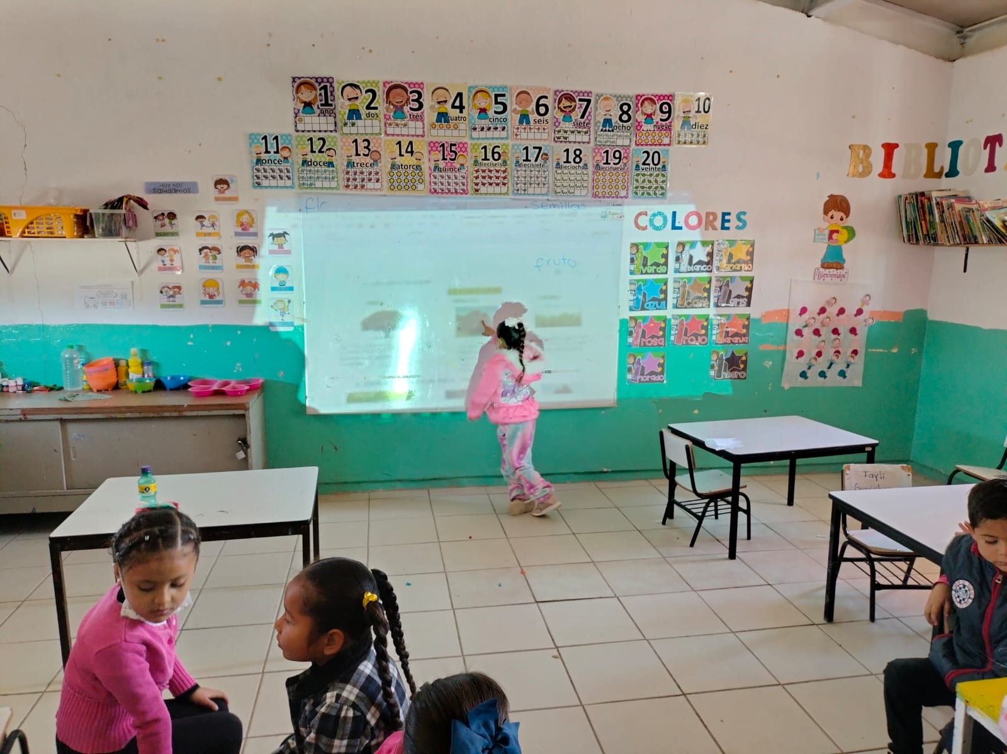
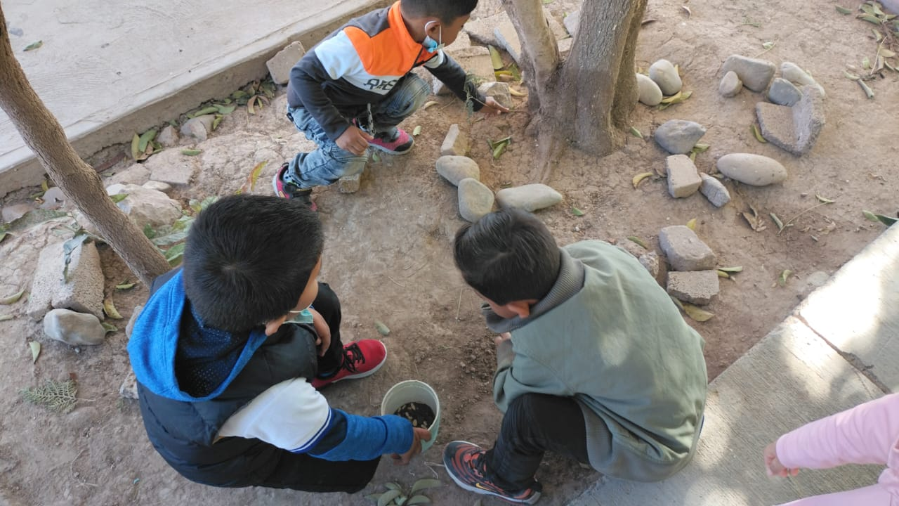
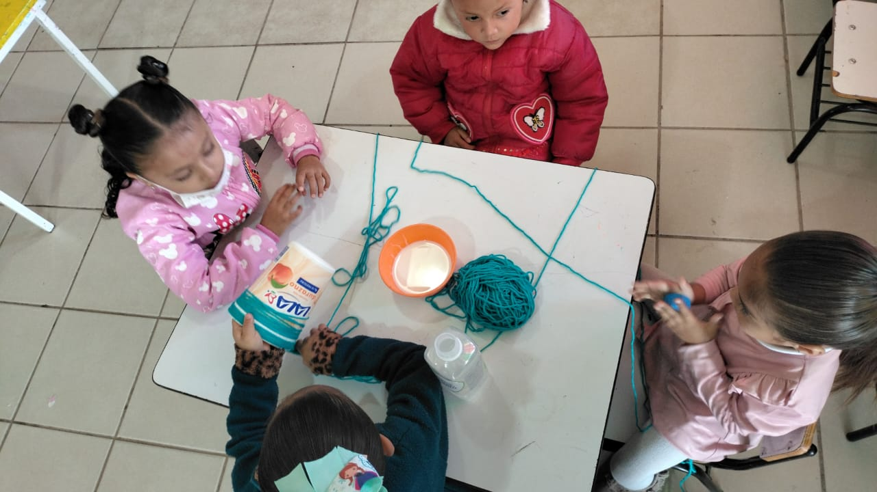
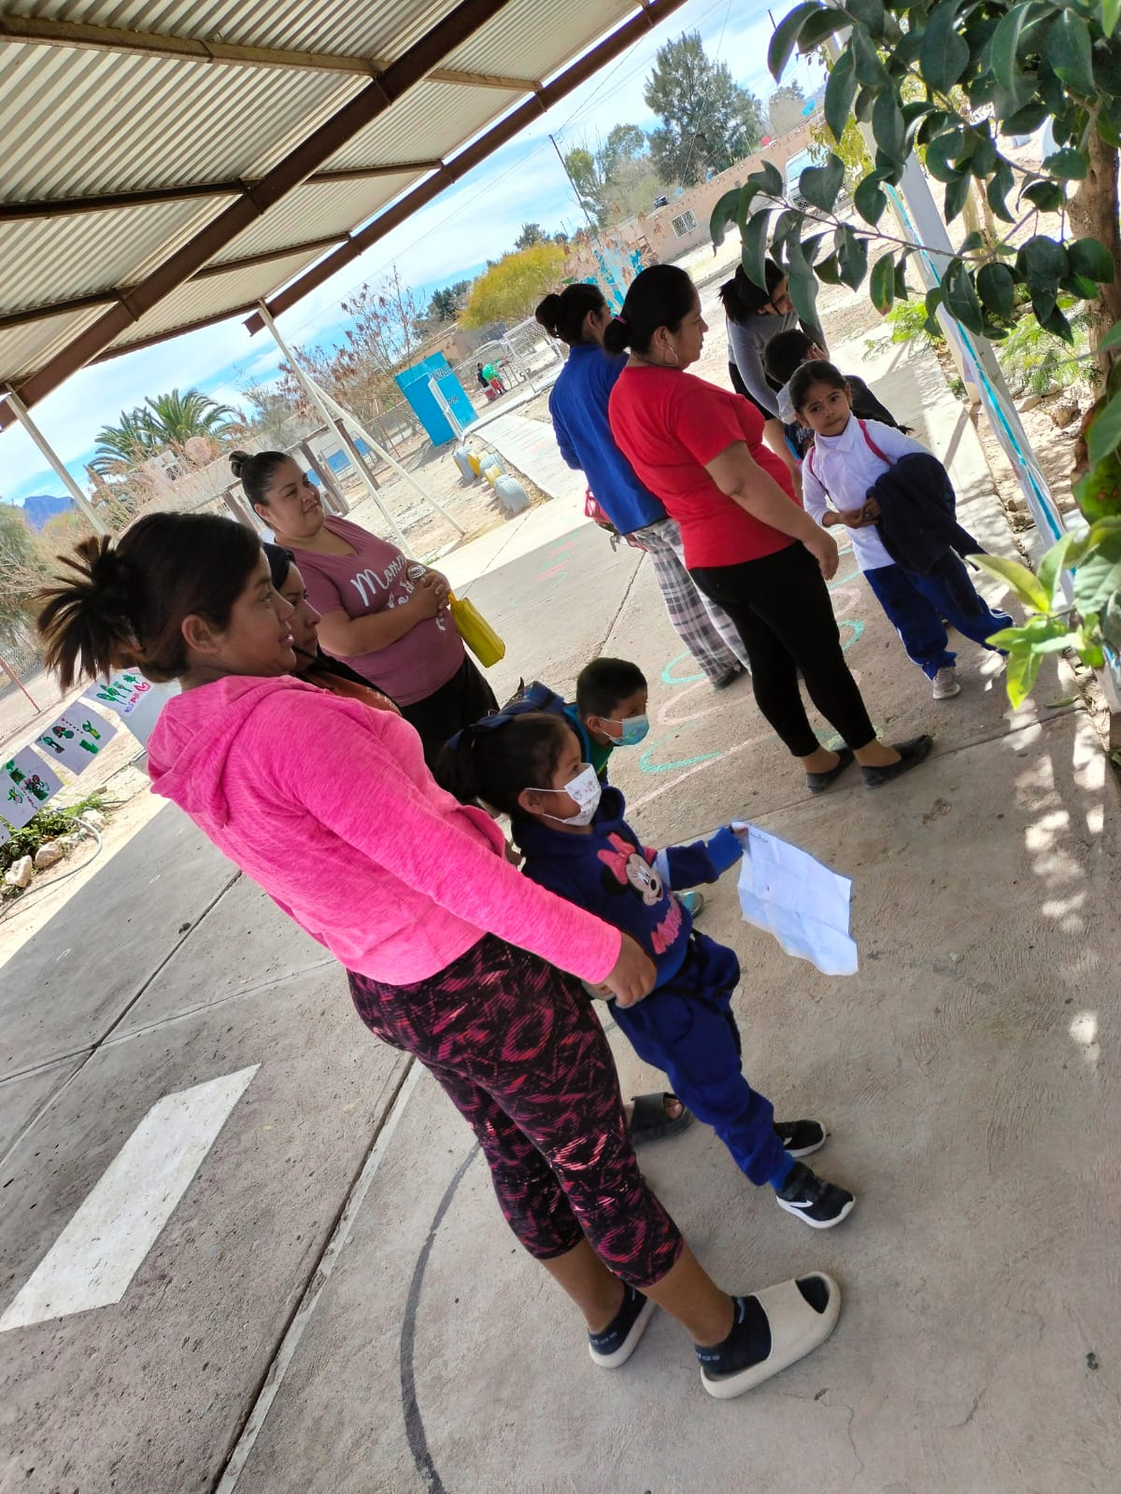
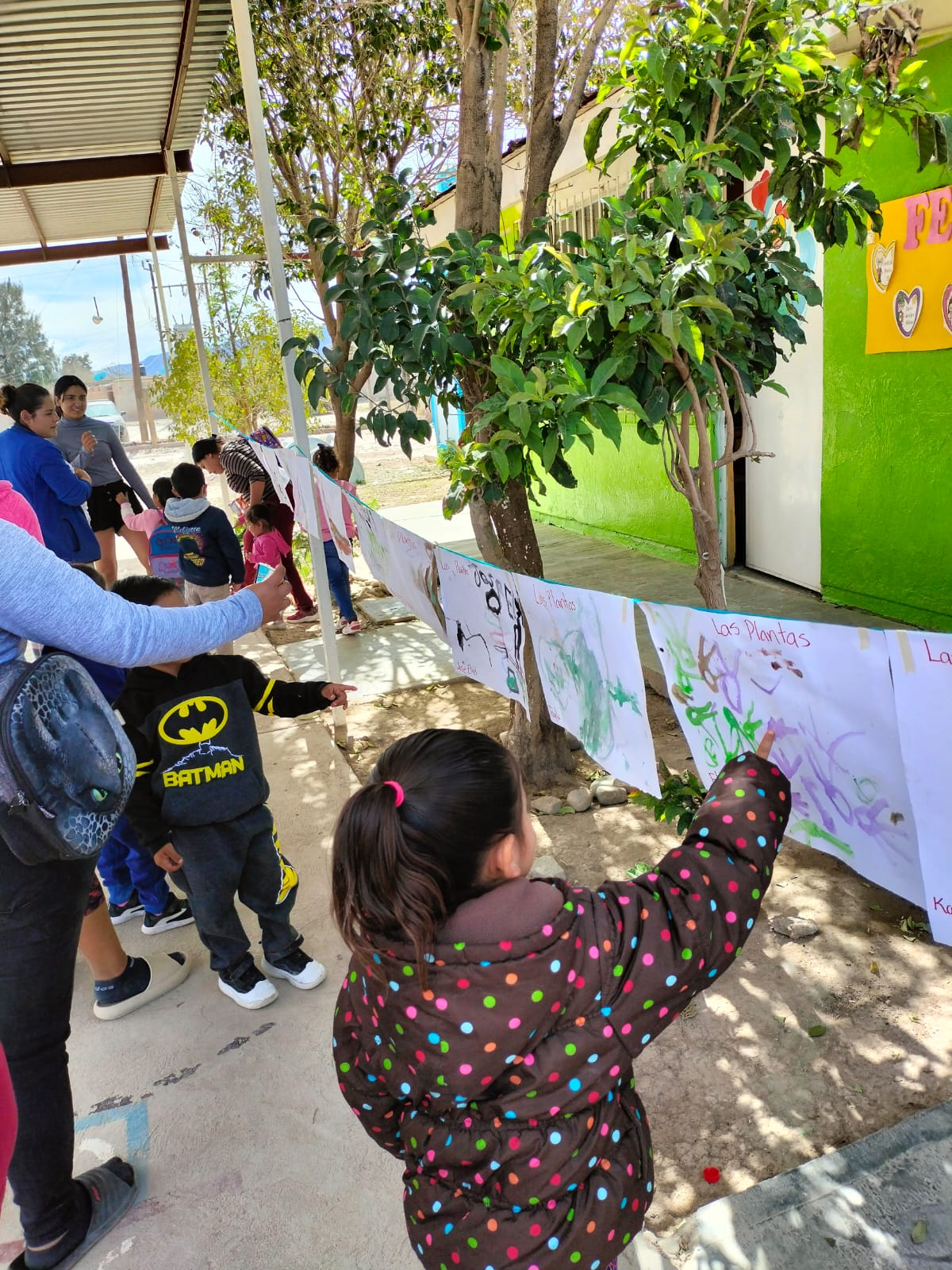
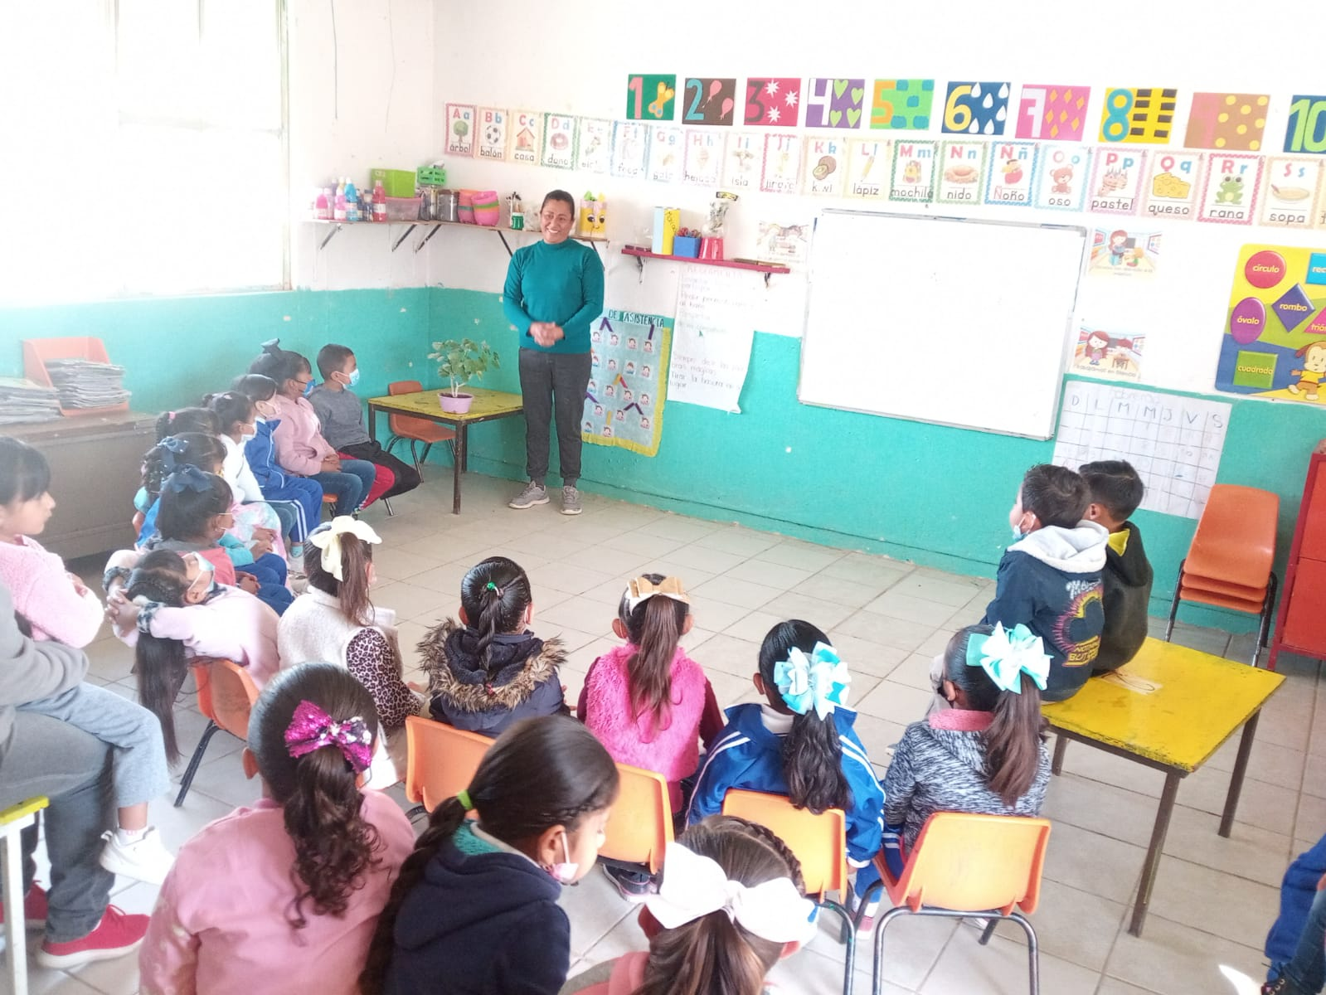
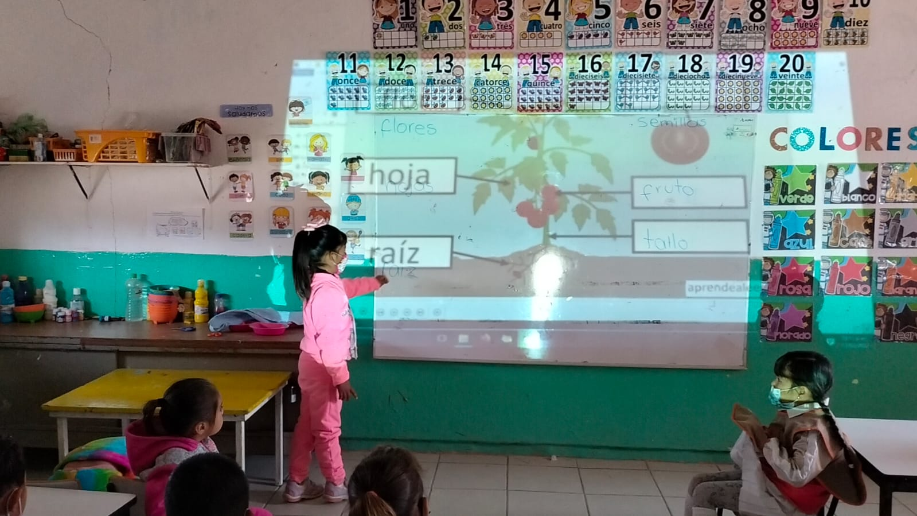
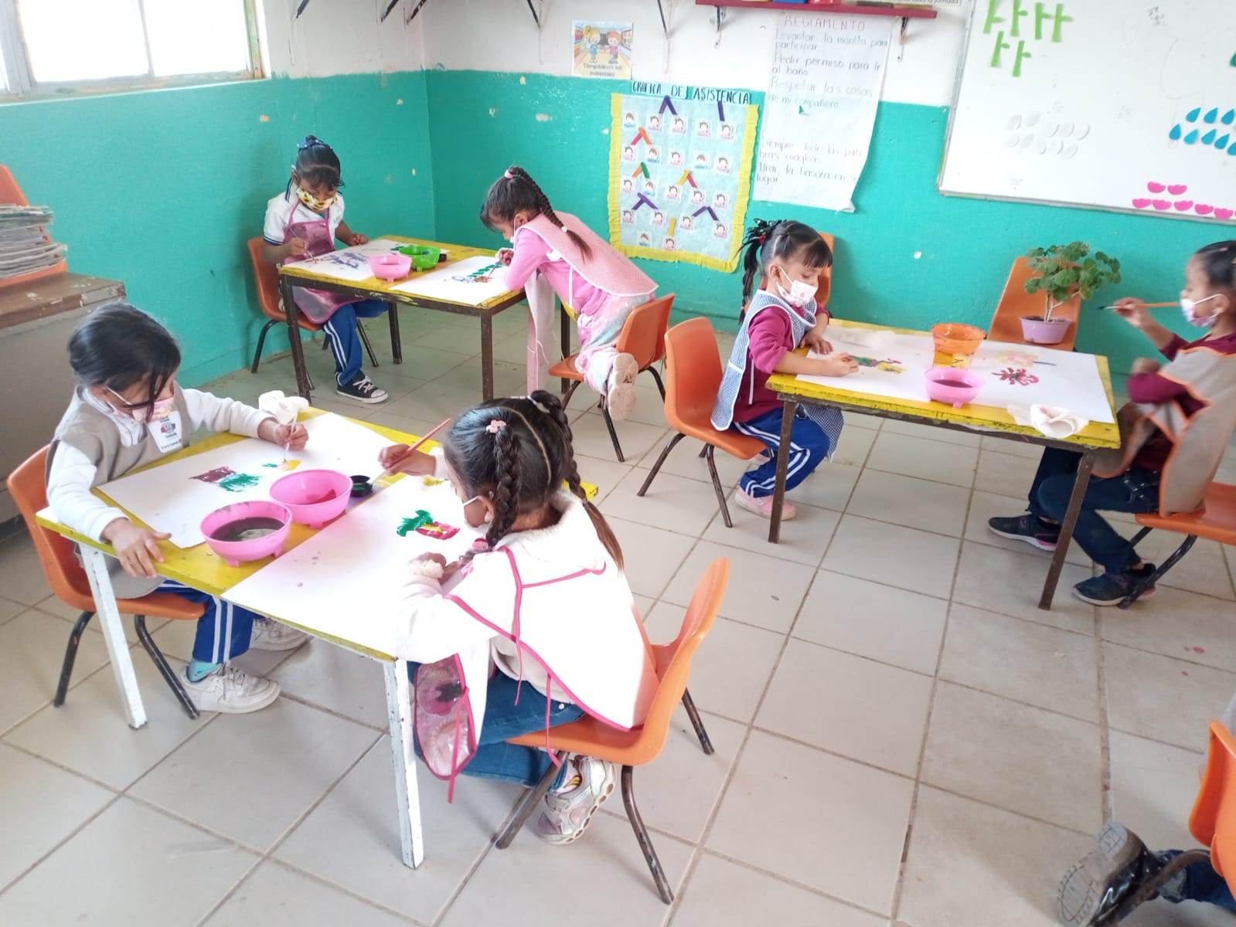
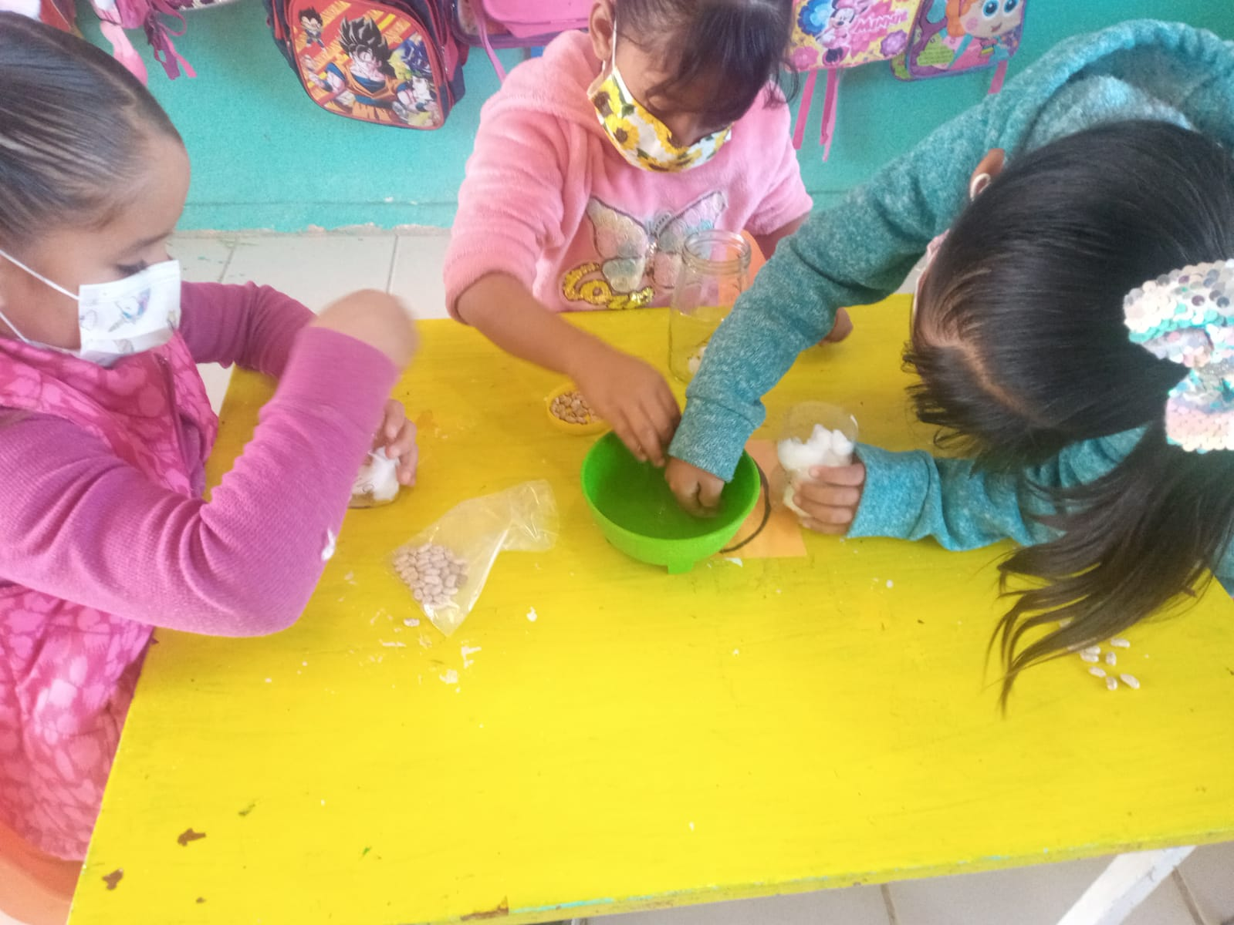
ACCIONES Y EVIDENCIAS
Se expuso las características de las plantas.
Exposición de la galería las plantas.
Germinador.
Sembrando y decorando en una maceta.
Exposición de una madre de familia sobre el cuidado de una planta

Slide 5
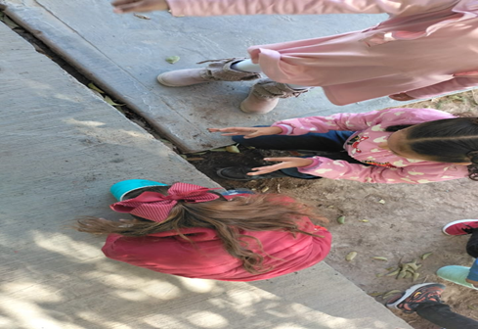
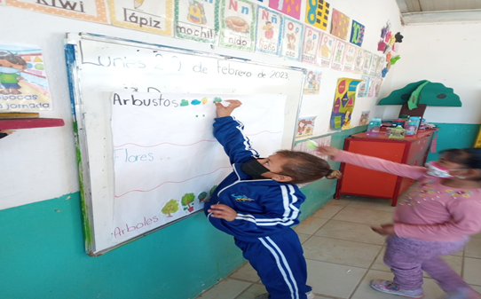
resultados
Los niños lograron identificar a los seres vivos, comprender algunas de sus características, y el cuidado de los mismos; observar, preguntar, expresar opiniones, experimentar, escuchar, analizar, predecir, comprobar, crear hipótesis, manipular, registrar; son algunas de las habilidades que los niños movilizaron durante la aplicación de dicho proyecto.

